Slide 1

5
数学广角—鸽巢问题
鸽巢问题的一般形式

Slide 2

谁能说一说上节课我们学习了什么？
鸽巢问题
把(n+1) 个物体任意放进n个抽屉中，（n是非0自然数），那么一定有一个抽屉中至少放进了2个物体。
这种原理叫作抽屉原理，也叫鸽巢原理。

Slide 3
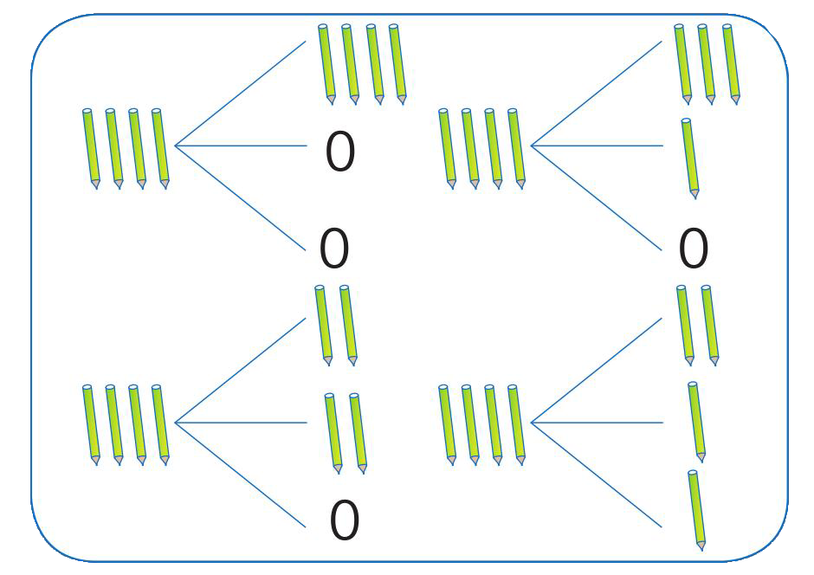
你能用哪些方法解决问题？
列举法
假设法
假设所有鸽巢都放一个，剩下的1个就要放进其中的一个鸽巢。

Slide 4
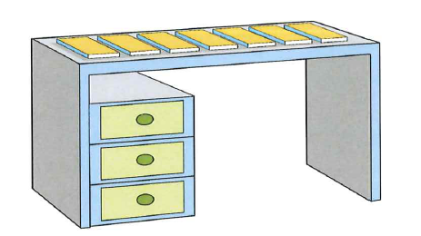
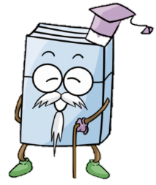
把7本书放进3个抽屉，不管怎么放，总有一个抽屉里至少放进3本书。这句话对吗，为什么？
想一想，你能怎样放呢？

Slide 5
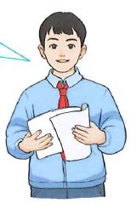
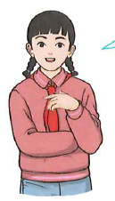
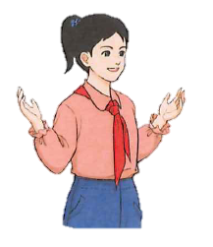
把7本书放进3个抽屉，不管怎么放，总有一个抽屉里至少放进3本书。为什么？
如果每个抽屉最多放2本，那么3个抽屉最多放6本，可题目要求放的是7本书。所以……
我随便放放看，
一个抽屉1本，
一个抽屉2本，
一个抽屉4本。
把7本书分成3份，尽量平均分，多出的1本总要放进其中1个抽屉里。

Slide 6
把7本书放进3个抽屉，不管怎么放，总有一个抽屉里至少放进3本书。为什么？
与同伴实践操作一下验证你的想法吧！

Slide 7
把7本书放进3个抽屉，不管怎么放，总有一个抽屉里至少放进3本书。为什么？
7
6
5
5
列举法
0
7
1
2
7
1
7
7
0
0
0
1
4
4
3
3
7
3
7
2
7
3
7
2
0
1
1
2
把7分解成3个数，共有8种情况，在任何一种情况中，总有一个数不小于3。

Slide 8
假设法
7÷3＝2（本）……1（本）
余下的一本放在哪个抽屉都导致“总有一个抽屉至少有3本书”。

Slide 9
小组讨论：如果有8本书会怎样呢？
8÷3＝2（本）……2（本）
余下的2本放在哪个抽屉都导致“总有一个抽屉至少有3本书”。

Slide 10
如果有9本书会怎样呢？
9÷3＝3（本）

Slide 11
有10本书呢？
10÷3＝3（本）……1（本）
余下的一本放在哪个抽屉都导致“总有一个抽屉至少有4本书”。

Slide 12
整理这些算式，你发现了什么？
剩下1本，任选其中一个抽屉放进去。
7 ÷ 3 ＝ 2（本） …… 1（本）
8 ÷ 3 ＝ 2（本） …… 2（本）
剩下2本，任选其中1个或2个抽屉放进去。
10 ÷ 3 ＝ 3（本） …… 1（本）
总本数
抽屉数
平均每个抽屉放进的本数
剩下的本数
物体数

Slide 13
整理这些算式，你发现了什么？
商+1
至少数
7÷3 ＝ 2（本）…… 1（本）
2 + 1＝3（本）
2 + 1＝3（本）
8÷3 ＝ 2（本）…… 2（本）
3 + 1＝4（本）
10÷3 ＝ 3（本）…… 1（本）
物体数
抽屉数
商
余数
余数不论是多少，都加1。
如果物体数除以抽屉数有余数，用所得的商加1，就会发现“总有一个抽屉里至少有商加1个物体”。
至少数=商+1

Slide 14
如果有8本书会怎样呢？
10本呢？
计算法
至少数=商+1
8÷3＝2（本）…… 2（本）
2+1＝3（本）
答：把8本书放进3个抽屉里，总有一个抽屉至少放进3本书。
10÷3＝3（本）…… 1（本）
3+1＝4（本）
答：把10本书放进3个抽屉里，总有一个抽屉至少放进4本书。

Slide 15

把鸽子放进对应的笼子中，完成下表:
鸽子只数 | 笼子的个数 | 结果
6 | 5 | 总有一只笼子，里至少放进( )只鸽子。
7 | 6
10 | 9
100 | 99
2
只要放的鸽子数比笼子的数量多1，那么总有一个笼子里至少放进2只鸽子。

Slide 16

11只鸽子飞进了4个鸽笼，总有一个鸽笼至少飞进了3只鸽子。为什么？
11÷4＝2(只）……3（只）
2＋1＝3（只）
因为平均每个鸽笼都飞进了2只鸽子，还剩下3只，不论怎么飞，总有1个鸽笼里至少飞进3只鸽子。

Slide 17
小明表演扑克牌“魔术” 。一副扑克牌，取出大小王，还剩52张牌，9人每人随意抽1张，至少有3张牌是相同的花色。你理解这个扑克牌“魔术”的道理吗？
拿的牌要么是红桃、要么是梅花、方片、黑桃。
红桃
梅花
方片
黑桃
①
②
③
④
⑤
9÷4＝2……1
一副扑克牌里有四种花色，把4种不同的花色看作4个“抽屉”，9个人每人抽1张牌，一共是9张牌。从最不利的情况考虑,每个“抽屉”里放两张牌，一共是4×2=8张牌，那么剩余的一张牌，无论放在四个“抽屉”中的哪个“抽屉”里，都至少有3张牌是相同的花色。

Slide 18
六年级三班，有50人，每人至少订一份学习刊物，现有A、B、C三种刊物，每人有几种选择方式？这个班订相同刊物的至少有多少人？
把有几种选择方式，看作抽屉书数。
①A ②B ③C ④A和B ⑤A和C ⑥B和C ⑦A、B和C
50÷7＝7(人)……1(人）
7＋1＝8（人）
答：每人有7种选择方式。这个班订相同刊物的至少有8人。

Slide 19
抽屉数
把若干枝花插入5个花瓶里，不管怎么放，要保证总有一个花瓶里至少插10枝花，那么花的总数至少应该有多少枝？
物体的个数
5×（10-1）+1=46（枝）
答：花的总数至少应该有46枝。

Slide 20
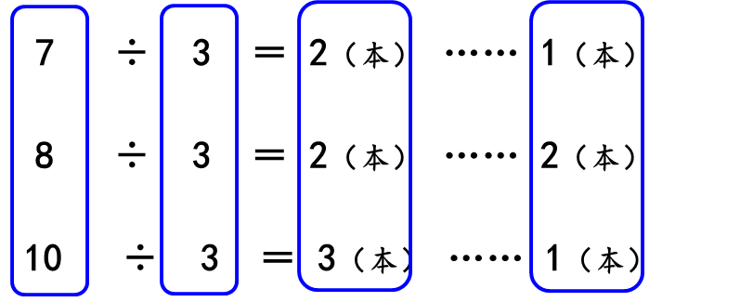
这节课你们都学会了哪些知识？
鸽巢问题的一般形式：
把m个物体放入n个抽屉里（m＞n），如果m÷n=k……b，那么总有一个抽屉里放入（k+1）个物体。

